Slide 1

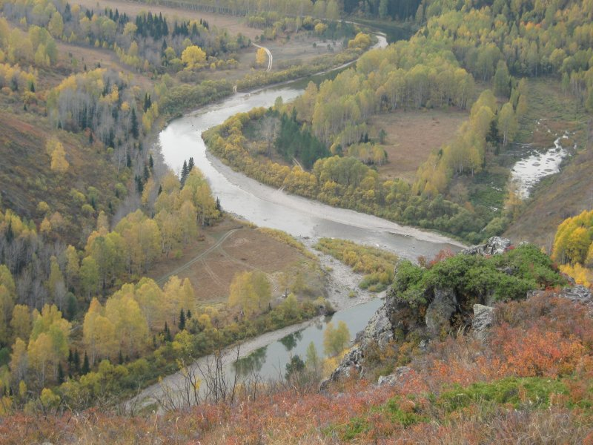

Литературный портрет Курьинского района
МБУК «Курьинская МЦБ»
отдел обслуживания
2016 г.

Slide 2

Курьинский район- это светлые березовые рощи, прохладные сосновые леса, разливы рек, синеокое озеро, золотые поля пшеницы, таинственные леса и овраги. Родной район, родное село, люди, живущие рядом, неповторимый облик родной природы-все это, прошедшее через сознание, становится частью судьбы.
Но главное богатство Курьинского района-талантливые люди, живущие здесь.
Наш район богат на литературные таланты. В этом еще раз убеждаешься, листая страницы сборников стихов Оксаны Ивановой, Евгения Филоненко, Александра Тарасова, сборники песен Анатолия Вороткова и Петра Бочарова, а так же отдельные публикации стихов молодых авторов в местной газете.

Slide 3
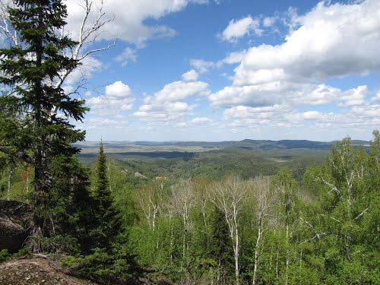
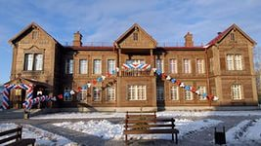
«Цвети, земля Курьинская,
Бескрайняя моя,
Душе и сердцу близкая
Предгорная земля.
Пусть злые бури пыльные
Уйдут с твоих полей,
Пройдут дожди обильные,
Исчезнет суховей…»
Тарасов А.Е.

Slide 4
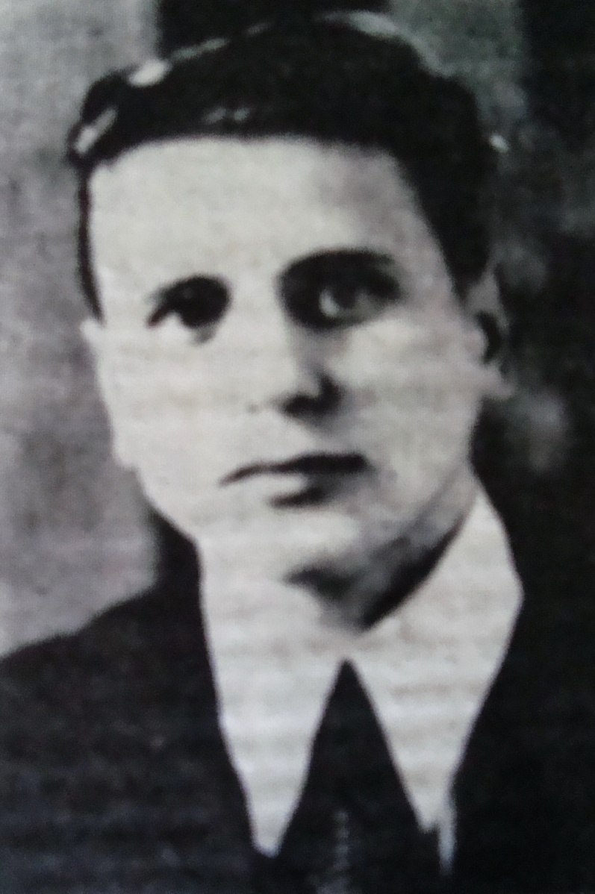
Тарасов
Александр
Евгеньевич
Осень вступила в права
Холодом тянет с полей,
Всюду желтеет трава,
Лист облетел с тополей,
Осень вступила в права.
И по ночам вдалеке
Больше гармонь не поет,
Лишь по холодной реке
Лист облетевший плывет…

Slide 5
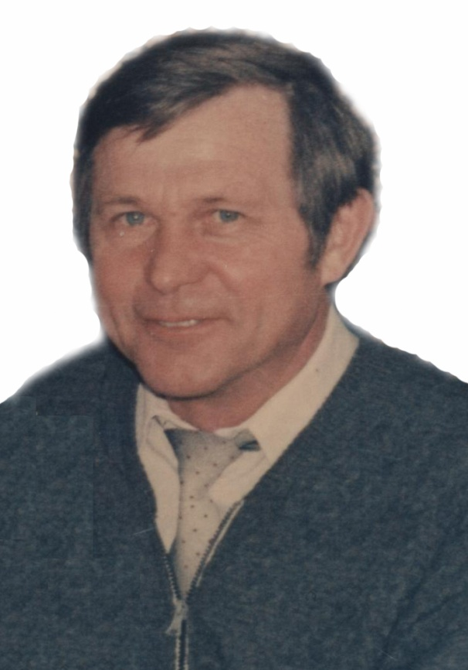
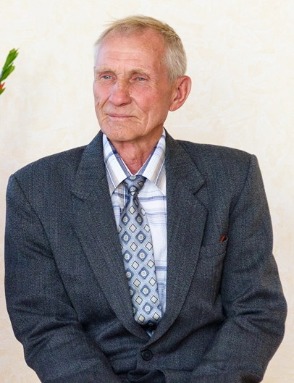
Воротков
Анатолий
Андреевич
Купин
Анатолий
Алексеевич

Slide 6
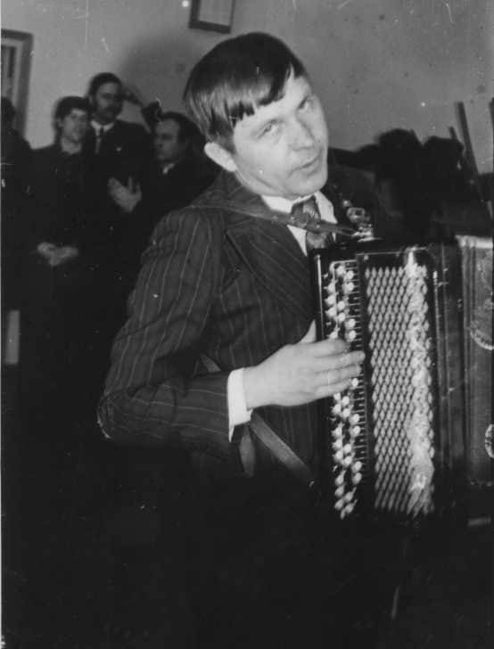
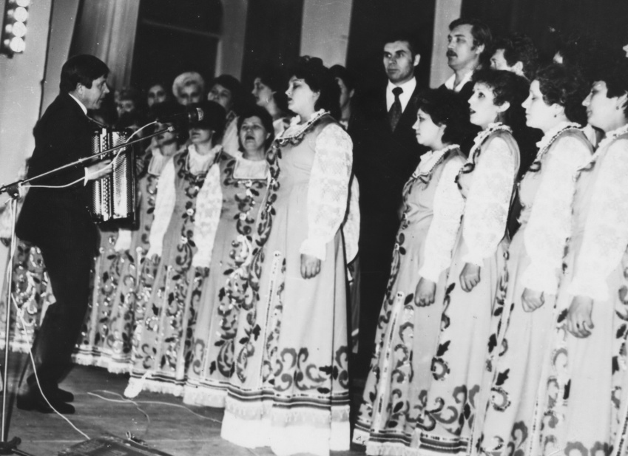
Милая Курья
муз.А.А.Вороткова
стихи А.А. Купина
Посреди сопок и рощ тополиных,
Где от простора и ночью светло,
Здесь со времен рудознатцев старинных
Было основано наше село.
Припев:
Самое святое
Место на земле
Сердцу дорогое,
Что живет во мне.
Над прозрачной речкой
Милая Курья.
В сердце ты навечно,
Родина моя.
Горка Святуха да речка Локтевка
В душах курьинцев, как звезды в пути,
Может быть, где-то красивей поселки,
Только дороже для нас не найти.

Slide 7
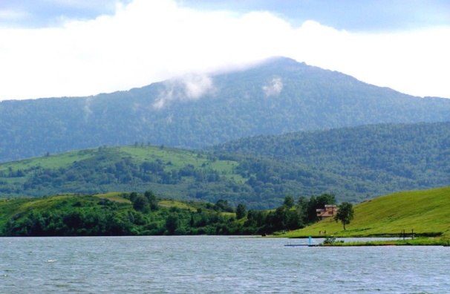
Воротков А.А. песни пишет со школьных лет. Его любовь к алтайской природе выражена в песнях
«Моя судьба-родная сторона», «Синяя гора Синюха», «Колыванская осень» и др.
Купин А.А.- курьинский поэт-песенник. Его стихи о красоте родного края, любви к женщине, к родине стали основой песен, музыку к которым на протяжении многих лет писал его друг А.А. Воротков
Синяя гора Синюха
муз. А.А. Вороткова
стихи А.А. Купина
Мы на скалы забирались
По тропам и без тропы,
На вершине улыбались,
Замерев от красоты.
А над нами- только небо,
А под нами облака,
И стоит под солнцем в неге
Засиненная тайга.
Припев:
Синяя гора Синюха,
Синяя гора в дымке голубой,
Синяя гора Синюха
Нас свела с тобой.

Slide 8
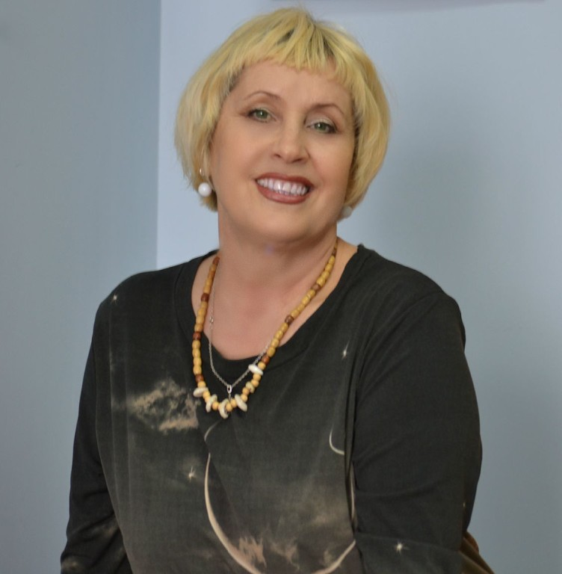
Царица ваз
музыка и слова
Л.Анисифоровой
Есть в нашем крае тихий райский уголок,
О нем написано немало теплых строк
И все зовется это словом Колывань,
А красота ее, что в камне чудном грань,
В нем зелень леса, бирюза озер
И гордое величье синих гор.
Припев:
В просторном зале Эрмитажа много лет,
Стоит красавица, которой равной нет
И завораживает сотни тысяч глаз-
Царица ваз, царица ваз.
Простых алтайских мастеров
Живет в ней труд,
Года историю той вазы не сотрут.
Ей предназначено стоять, и красотой
Напоминать России стать.
Анисифорова
Лариса
Васильевна

Slide 9
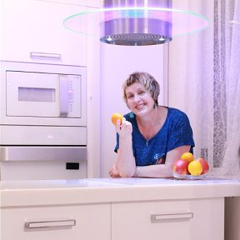

Анисифорова Л.В. пишет стихи и музыку. Ее песни исполняются на концертах детьми и взрослыми.
Лариса Васильевна, как композитор, приняла участие
в 4-м региональном фестивале самодеятельных композиторов «Песни Иткульского лета».
Сон
Мне в пустяковом сне приснилось,
Что я в тебя опять влюбилась.
Я в белом платье и фате,
На шее бусы лишь не те.
Вдруг с шеи бусы оборвались
И покатились, растерялись…
Я их усердно собирала,
Но не могла собрать, устала.
…Когда проснулась,поняла,
У нас плохи с тобой дела.
Ведь это мы с тобой устали,
К друг другу чувства растеряли.

Slide 10
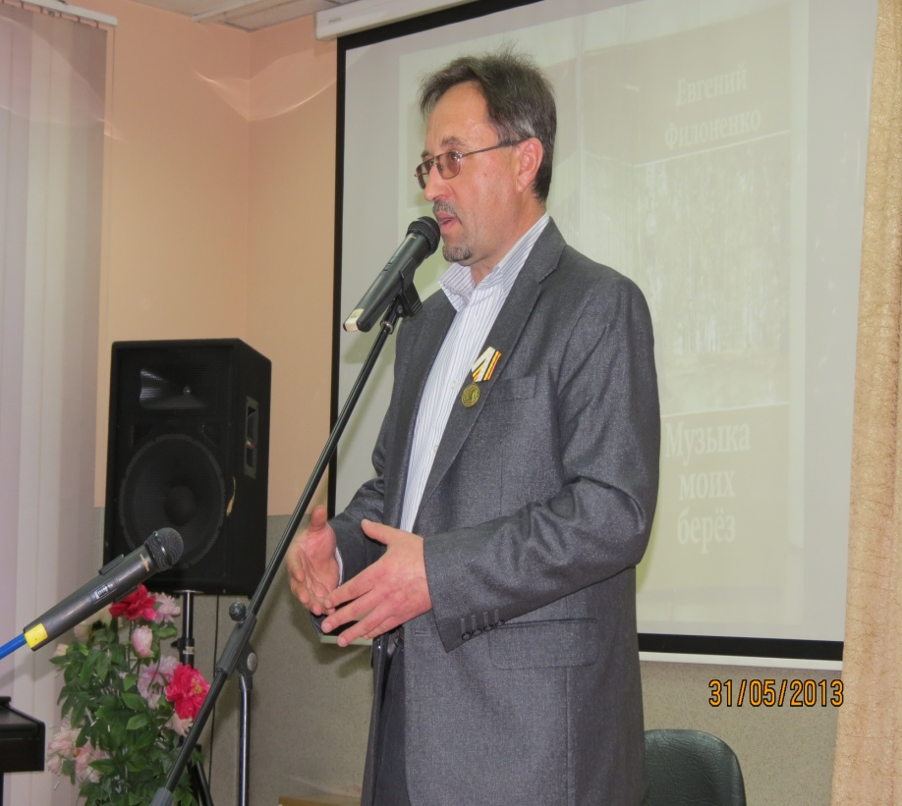
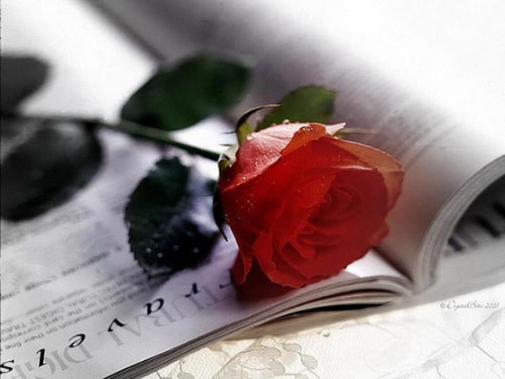
***
Почему- если лето,то детство?..
Почему –сенокос, если травы?..
Почему- если мама, то сердце?...
А года словно грохот состава,
Что не знает обратной дороги
В этот край без конца бирюзовый…
Где-то там над родимым порогом
Мной на счастье прибита подкова.
Я не знаю заветного слова,
Мир ученый не выдумал средства.
Даже если сместится основа,
Мне не вылечить душу от детства.
Филоненко
Евгений
Александрович

Slide 11
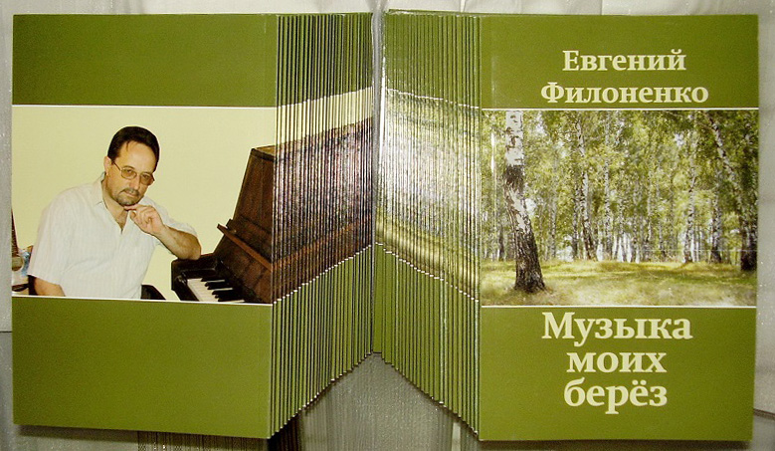

***
В небо закрыты окна.
Тихо в краю берез.
Спрятан в лиловых копнах
Запах весенних гроз.
Вижу- выгнулась пашня
Вся в ожиданье дождя.
И уже не вчерашний
Вместе с весною я.
Я потеплел, оттаял,
В новых купаясь ветрах
Вечно зеленого мая,
Что прилетел вчера…
Филоненко Е.А. за первую книгу стихотворений «Дорога
за околицу» был удостоен краевой премии им. А.С.Пушкина (2009г.)
«Музыка моих берез»- его вторая книга.
Лирика Евгения Александровича
очень эмоциональна, органично
метафорична и философична:
«…нотка, как птица, дрожа встрепенулась», «лохматить пасмурные тучи», «солнца рыжая хурма»…

Slide 12
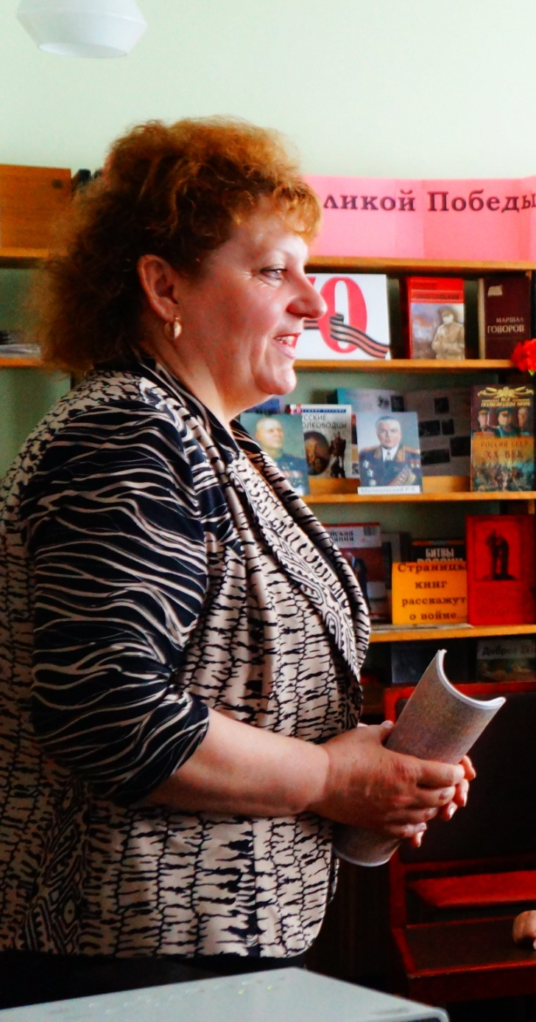

Гемель Елена
МОЕМУ СЕЛУ РУЧЬЕВО
Мне не надо больших городов
Этих улиц, проспектов, фонтанов.
Мне не надо тех пышных садов
И газонов цветущих не надо.
Мне б сейчас хоть на час , хоть на миг
В то село , что стоит меж холмами,
В тот бы день , где встают с петухами,
В ту бы ночь, где ложатся с зарёй.
Мне б проспект тот - широкое поле
И фонтан тот - ручей под горой.
Мне бы сад - тополей над рекою
И газоны полыни седой…

Slide 13
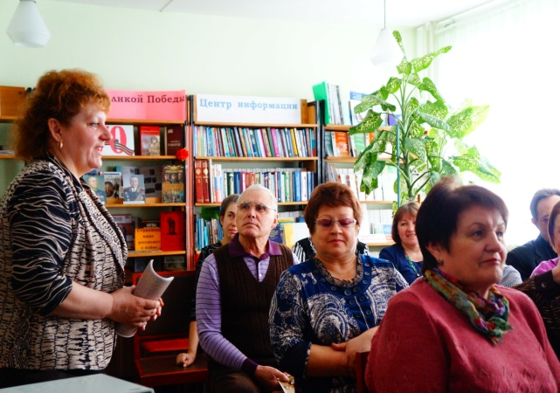

Я родом из детства…
Я родом из детства, из тихого рая.
Где молод отец , и где мама живая.
Где тонкой тропинкой по сельским задворкам
Бежала вперед босоногой девчонкой.
И все, что тогда на пути я встречала,
Мне мама с отцом то в наследство вручали.
Вручали любовь к тем лугам и пригоркам.
И шумным березам в тени косогора.
А в доме окно и подшторник из ситца,
Он вот уж полвека ночами мне снится.
А это крыльцо с половицею тканой
Легло на душе не затянутой раной.
И это вот все от рожденья до тризны
С собой пронесу я по праведной жизни,
Ничто не утратив, со скромной котомкой
Все это отдам непокорным потомкам.
Елена Константиновна- художник,
преподаватель в Курьинской ДШИ. Пишет не только красивые картины, но и стихи…
ДРУЗЬЯМ
Я с тобой делилась сокровенным.
Ну, скажи, зачем мне это нужно?
Ты меня как - будто исповедав,
Душу вытрясаешь всю наружу.
Ругаешь ты меня без останову.
Говоришь, что "тормоза" не знаю.
Да, тебе не повезло со мною…
Как тебя я всё же понимаю…

Slide 14
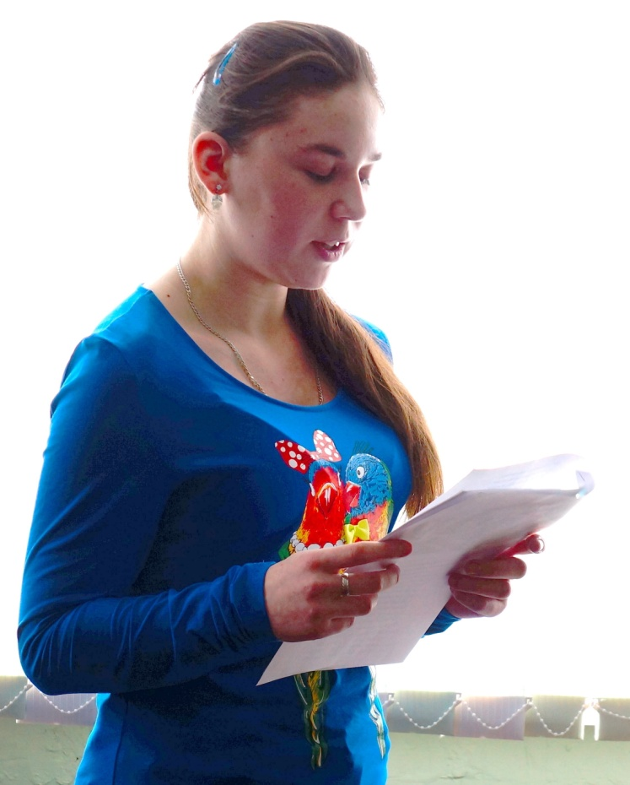

Россия
Любимые просторы света,
Забытые поляны снов…
Святая Русь, к тебе с приветом
Пришла, но не хватает слов.
Прекрасных дней прикосновенье,
Из сердца льется белый свет…
Скажу я без пренебреженья,
Тебя, Россия, лучше нет!
Ты- родина моя святая,
Ты- гордость русских мастеров,
Такая милая, родная,
Надеюсь я на твой покров.
Прошу, о мать, благословенья,
Прошу тебя меня простить
И, вопреки всем побужденьям,
В мир вечный душу пропустить!...
Анастасия
Котельникова

Slide 15
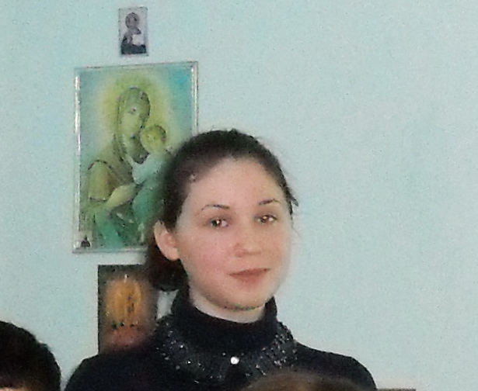
Письмо
За окошком жестокая вьюга
Завывает, ветвями шумя;
В шаль, укутавшись от испуга,
Грея руки об искры огня,
Одиноко стоит и тоскует
Жениха красна-девица ждет.
Часто плачет она и горюет,
Очень грустные песни поет.
Вдруг, тихонько в окно постучали…
И сердечко забилось в груди,
-Кто там? Вмиг улетели печали!
-Это ты, почтальон? Заходи!
-Пребывает Господь пусть с тобою!
-Где же, где…О, да вот же оно!
И девица дрожащей рукою
Забирает скорее письмо.
Вьюга воет и не затихает,
Но девице уже все равно:
Она быстро письмо открывает,
Ведь оно ожидалось давно.
…Вот затихла пурга-все блистает,
И сверкает красиво окно.
Тихо в воздухе счастье витает.
…Жив солдат, написавший письмо!
Настя Котельникова- юная поэтесса ,учится в Курьинской школе. Стихи пишет с раннего детства и не представляет себя без поэзии!

Slide 16
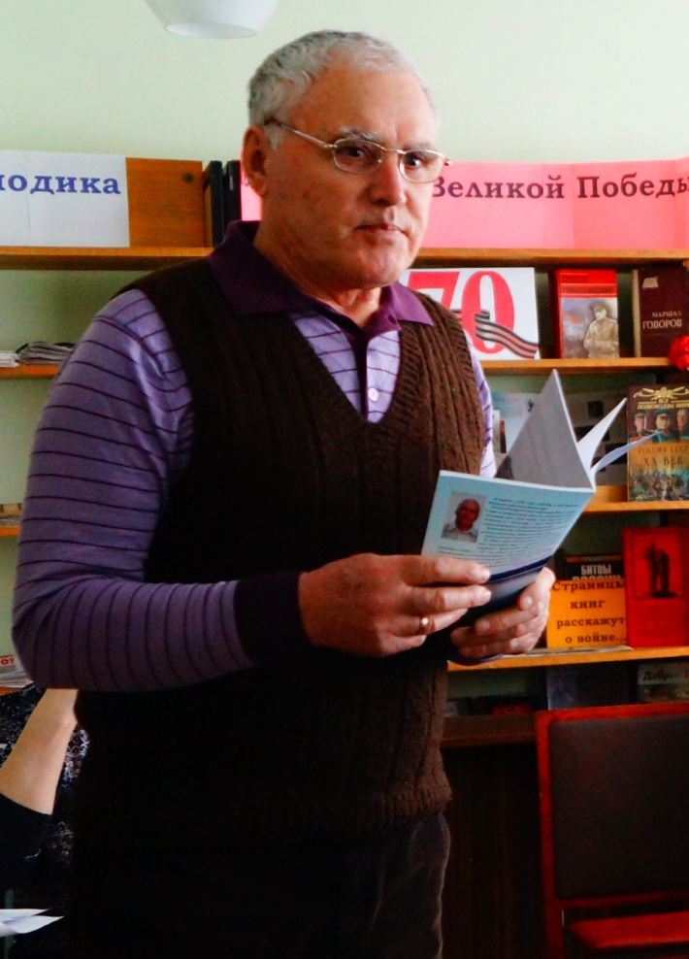
Валентин Семенович стал писать стихи на службе в армии и посвящает их своим детям.
Летит комета к нам
Летит нежданная комета-
Ученые сказали нам.
Чуть-чуть попозже лета
Устроит гостья тара-рам.
Но мы все видим, и мы знаем,
Как отвратить беду.
Мы к той планете отправляем
Свою планетную звезду.
Пусть сблизится в Весах-
Их общая орбита,
Уменьшит нам,землянам, страх,
Мы сможем сохранить свою
Обитель.
Сычев
Валентин
Семенович

Slide 17
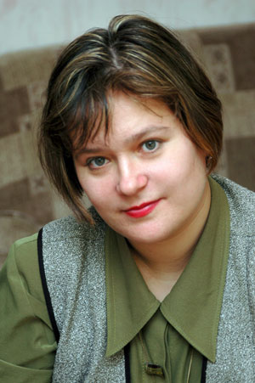

Не жалею…
Не жалею? Нет, и даже не стараюсь.
Ты запомнишься таким, каким и был.
Я не плачу, не мудрю, не каюсь…
А на большее- прости- нет сил.
Убеждать, просить быть честным, мудрым
Не роняя в пыль слова, идти,
И судьбой не прикрываясь трудной,
С ходу брать барьеры на пути.
Я ведь и сама порой плутаю,
Бога быть помощником прошу.
В жизни многого не понимая,
Я слепою странницей бреду.
Оксана Иванова

Slide 18
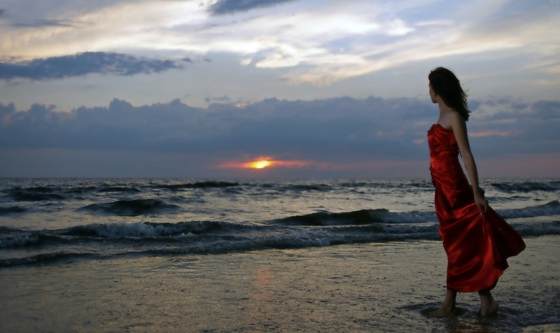
В творчестве Оксаны Федоровны
чувствуется переживание за родных и близких, желание высказаться. В стихах чувствуется энергетика, которая притягивает читателя, потому что ее творчество созвучно многим из нас, любящим поэзию, и особенно женщинам, которые найдут в ее произведениях и свои личные переживания…
Не запрещай…
Не запрещай ждать твоих слов,
Как в невесомость распыленных,
Крепить цепь призрачных оков,-
Их нет прочнее для влюбленных.
Не запрещай себя прощать,
И замечая, и не веря;
В который раз «люблю» стенать,
Уткнувшись в лед закрытой двери.
Не запрещай «Пусть ты…» шептать,
Услышав шаг в ночи чуть слышный,
Не запрещай не понимать
В ответ на вводное : «Так вышло…»
Не запрещай. Позволь еще
Побыть желанной и счастливой.
Неумолимое лото,
Миг переменно-суетливый…
Не запрещай- но торопись
Уйти с пути скорбя, невидим,
И кайся по пути, молись,
И рви все до последней нити…

Slide 19
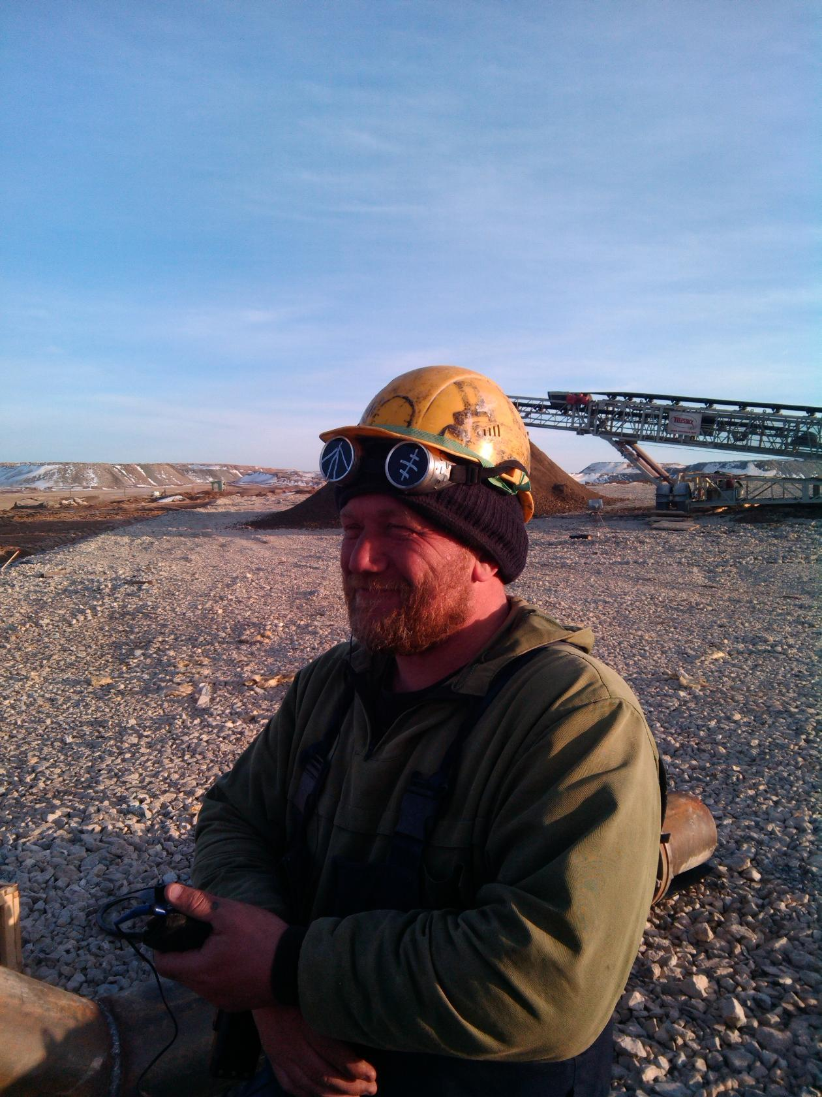

Литературная страница газеты «Патриот Алтая»
Олег Липкарт, с. Ивановка
Пишет рассказы, которые часто публикуются в местной газете.
Мячик
«Вам знакомо чувство, когда утром просыпаешься и долго не можешь вспомнить- что снилось.И вот так лежишь, а на ум ничего не приходит. Обычно в таких случаях я сильно не переживаю- не помню, значит, ничего не снилось. Встал и пошел. Однако в этот раз все было по-другому. Что-то засело в голове, а что- не помню. Даже не в голове, а в душе где-то… Так и встал с тяжелым сердцем…»

Slide 20
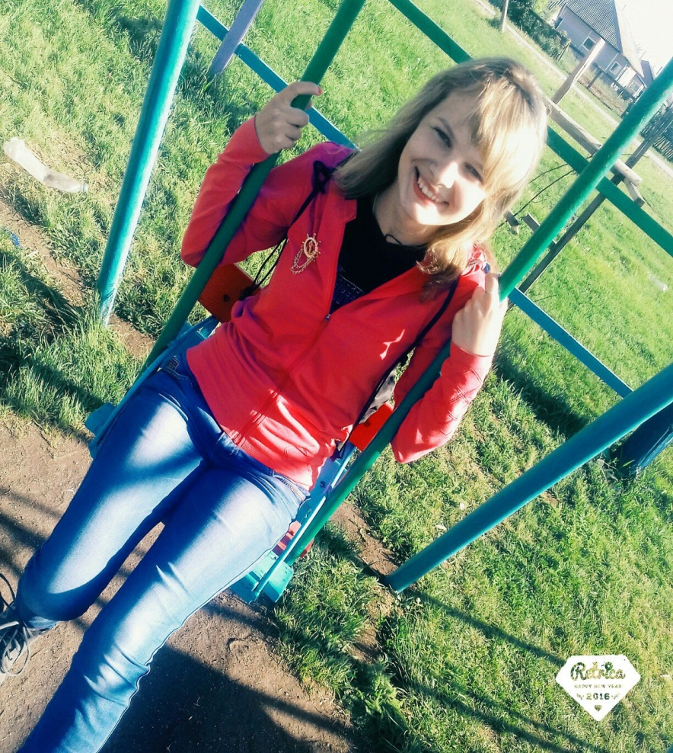
Королева красоты
«Наступил назначенный час. Ефросинья Петровна выходила из дома с тремя пакетами. Выглядела она очень необычно. Седины на волосах закрасила, глаза намалевала тенями голубого цвета до самых бровей, губы накрасила ярко-розовой помадой, щеки от души намазала розовыми румянами. Одета была тоже своеобразно...»
Анна Козловская , с.Курья
Ученица Курьинской школы, пишет рассказы с 13 лет и даже написала детектив «Красивая сказка, или во всем виновата химия».

Slide 21
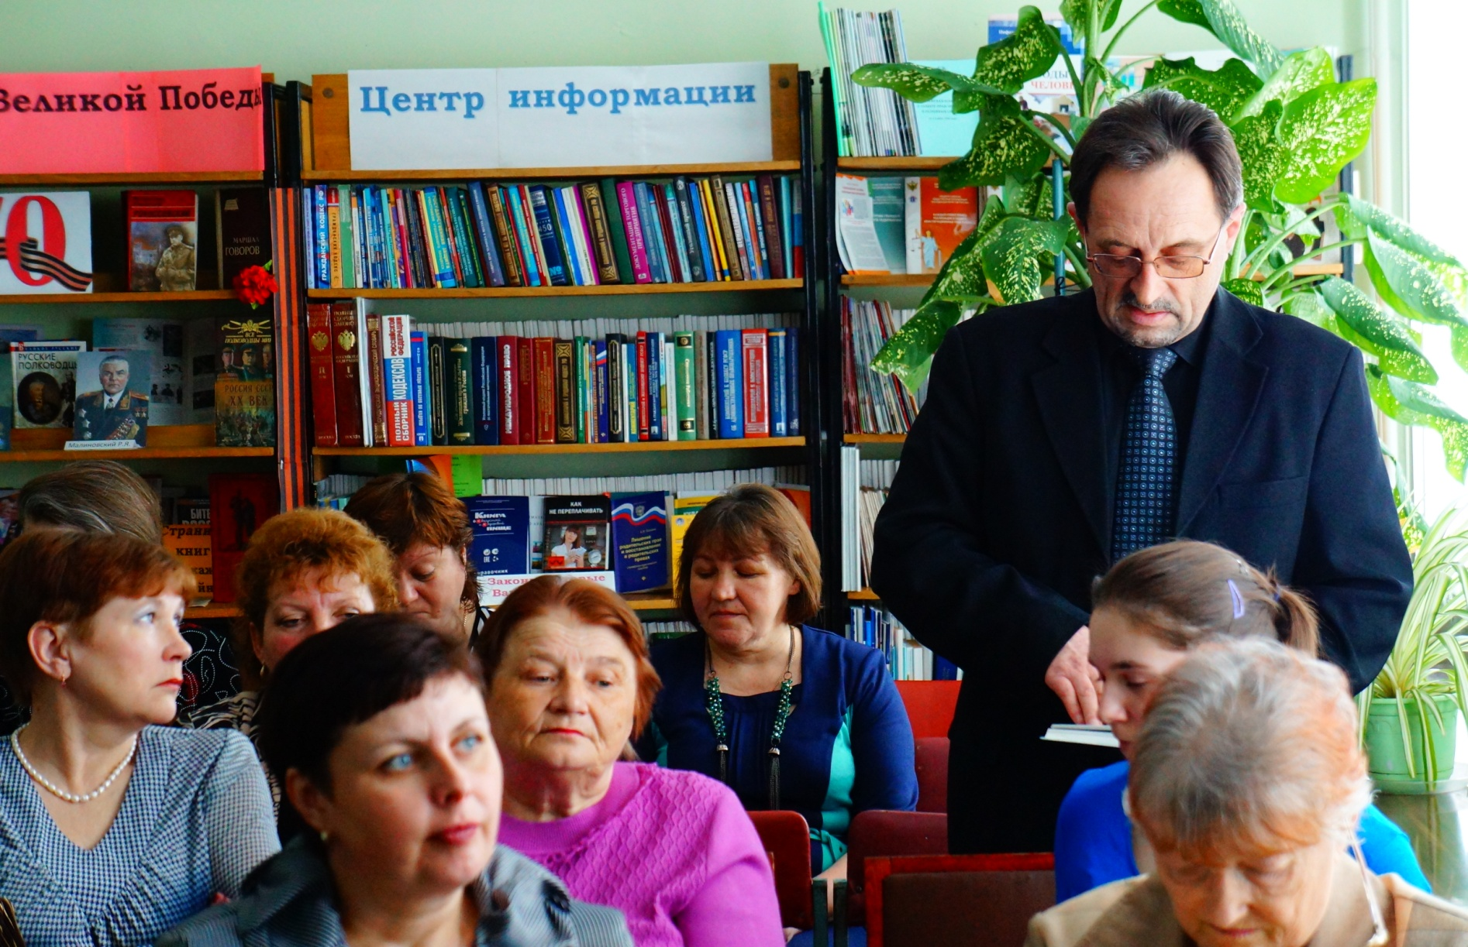
Поэзии мир необъятный…
Поэтический вернисаж в библиотеке

Slide 22
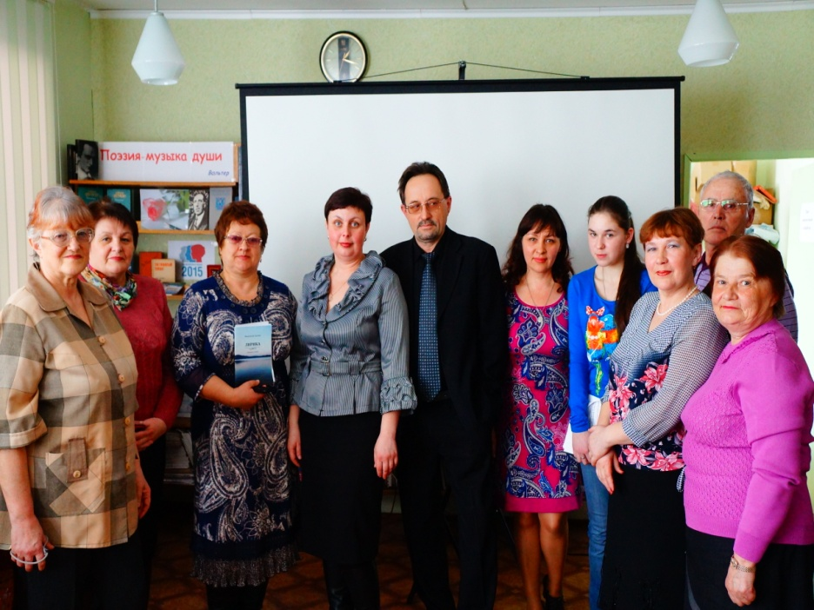
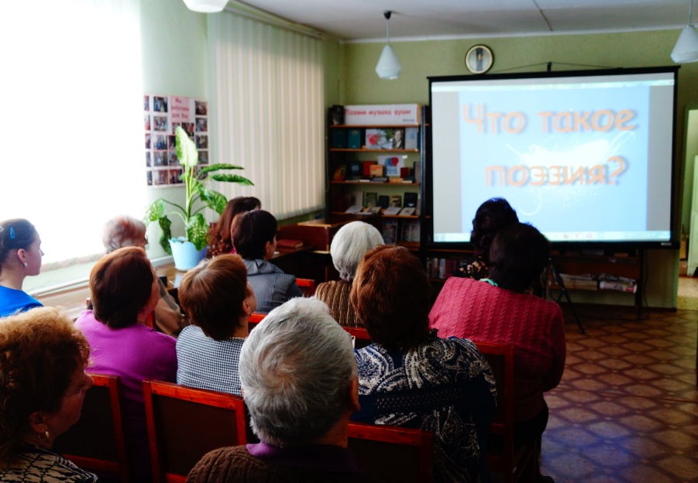
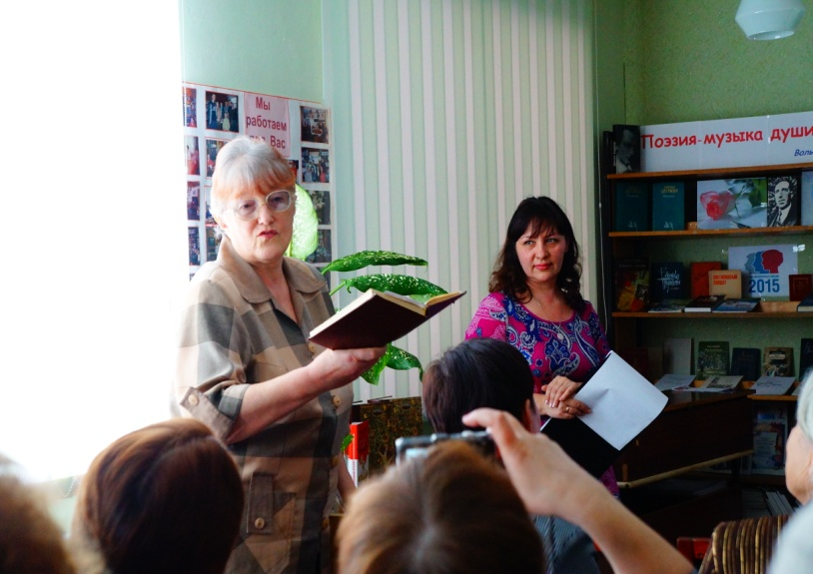
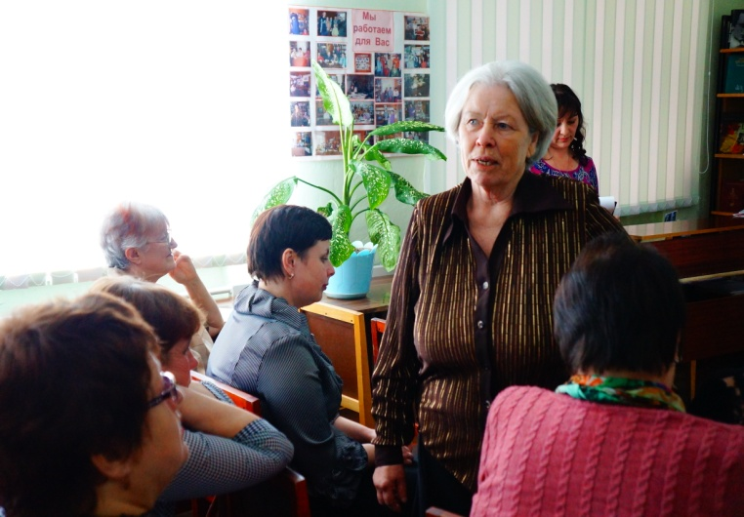
Поэзии мир необъятный…
Поэтический вернисаж в библиотеке

Slide 23


Slide 24
О литературе…
Литература - дело глубоко ответственное и не требует кокетства дарованиями.
Максим Горький
Хороший стиль не должен хранить следа усилий. Написанное должно казаться счастливой случайностью.
Сомерсет Моэм
Поэт торжественно везет свои мысли на колеснице ритма - обыкновенно - обыкновенно потому, что они не идут на своих ногах.
Фридрих Ницше
Искусство писать - это искусство сокращать.
Антон Павлович Чехов
Моим лучшим другом является тот, кто дал мне книгу, которую я еще не читал.
Авраам Линкольн

Slide 25

Спасибо за внимание!
Автор презентации
Коробкина Ольга Анатольевна
Заведующая отделом обслуживания
МБУК «Курьинская МЦБ»
2016

